Slide 1
深層類神經網路
Deep Neural Network (DNN)
01/06 薛丞宏

Slide 2
大綱
簡介
名詞解釋
元件
  對數迴歸（Logistic Regression）
  限制波爾茲曼機（Restricted Boltzmann Machines, RBM）
深層類神經網路流程

Slide 3
簡介
2006由Hinton提出
用在影像辨識和聲音辨識效果特別好
利用足夠的深度將事物抽象化
  f(x)=sin(a^3+1)
  sin(a^3+1)→a^3+1→a^3→a
參數不應該由人訂，要給電腦找特徵
  前大半做非監督式學習（unsupervised learning）
  最後一層做監督式學習（supervised learning）

Slide 4
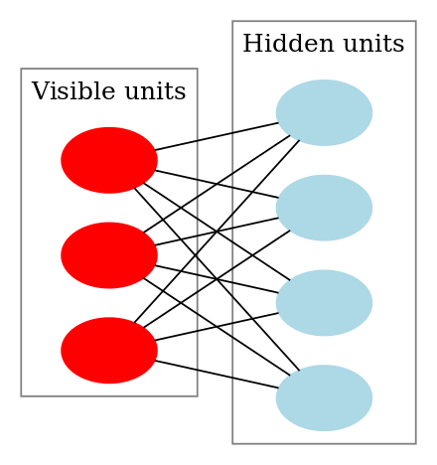


  對數迴歸（Logistic Regression）
監督式學習
模型定義
  y=softmax(Wx+b)
  W和b為模型參數
所有輸出結果
個別機率y
一筆輸入x
偏
移
向
量
b
Softmax:
權重矩陣W

Slide 5

  參數評分
失真函數（loss function）
  用對數似然率（negative log-likelihood）算分數
  L:對數似然率
  l:失真度
  D:驗證資料

Slide 6
調整參數
計算W和b梯度
用差值法（delta rule）調整
  設定學習速率a（0<a<1，實務選0.01或0.001）
  （新W） = （舊W）–（a）*（W梯度）
  （新b）=（舊b）–（a）*（b梯度）

Slide 7
訓練原則
測資分三類
  訓練
  驗證：用來判斷訓練結果是否該停止
  測試：最後用來評斷成績
每訓練完一次就驗證模型
  如果驗證的分數進步不夠就停止訓練

Slide 8

  限制波爾茲曼機（RBM）
非監督式學習
生成模型
  Generative Model
模型
  h=sigmoid(Wv+c)
  v=sigmoid(W'h+b)
  W、b、c為模型參數
隱藏單元h
輸入v
偏
移
向
量
c
偏
移
向
量
b
Sigmoid:
權重矩陣W

Slide 9



能量模型Energy-Based Model
將狀態轉為實數數值
用已知測資訓練參數
  希望測資套入模型的能量越小越好
使用時用相對機率
  因為Z很多狀況下算不出來
E:能量函式(energy function)

Slide 10

能量模型含未知參數

Slide 11
能量模型之限制波爾茲曼機
v,h皆為白努利分布
  h=sigmoid(W v+c)
  v=sigmoid(W' h+b)
v為高斯分布,h為白努利分布
  h=sigmoid(W v+c)
  v=N(W' h+b,1)

Slide 12
失真函數
失真函數
  Loss function
  函數值需要取樣值
    下頁說明取樣法
  用此失真函數算W、b和c的梯度

Slide 13
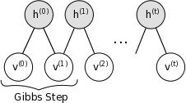

  取樣
因為失真函數需要p(x)
  要得到模擬p(x)
Gibbs sampling

Slide 14
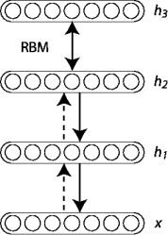
深層類神經網路架構
先決定RBM深度，如圖深度為3
  每層的節點數可不同
若是做圖片中數字辨識
  輸入端節點放入圖片
  訓練「輸入」到「h1」的參數
  訓練「h1」到「h2」的參數
  訓練「h2」到「h3」的參數
  訓練「每一層」的參數
    輸出端放圖片裡真正的數字
輸出
對數迴歸
輸入

Slide 15
深層類神經網路流程(1/5)
對數迴歸
  Logistic Regression
  y=softmax(Wx+b)
限制波爾茲曼機
  Restricted Boltzmann Machines
  h=sigmoid(W'v+c)
  v=sigmoid(Wh+b)
輸出
對數迴歸LR
h3
RBM
h2
RBM
h1
RBM
輸入

Slide 16
深層類神經網路流程(2/5)
對數迴歸
  Logistic Regression
  y=softmax(Wx+b)
限制波爾茲曼機
  Restricted Boltzmann Machines
  h=sigmoid(W'v+c)
  v=sigmoid(Wh+b)
輸出
對數迴歸LR
h3
RBM
h2
RBM
h1
c1
RBM
W1
輸入
b1

Slide 17
深層類神經網路流程(3/5)
對數迴歸
  Logistic Regression
  y=softmax(Wx+b)
限制波爾茲曼機
  Restricted Boltzmann Machines
  h=sigmoid(W'v+c)
  v=sigmoid(Wh+b)
輸出
對數迴歸LR
h3
RBM
h2
c2
RBM
W2
b2
h1
c1
RBM
W1
輸入

Slide 18
深層類神經網路流程(4/5)
對數迴歸
  Logistic Regression
  y=softmax(Wx+b)
限制波爾茲曼機
  Restricted Boltzmann Machines
  h=sigmoid(W'v+c)
  v=sigmoid(Wh+b)
輸出
對數迴歸LR
h3
c3
RBM
W3
b3
h2
c2
RBM
W2
h1
c1
RBM
W1
輸入

Slide 19
深層類神經網路流程(5/5)
對數迴歸
  Logistic Regression
  y=softmax(Wx+b)
限制波爾茲曼機
  Restricted Boltzmann Machines
  h=sigmoid(W'v+c)
  v=sigmoid(Wh+b)
輸出
c4
對數迴歸LR
W4
h3
c3
RBM
W3
h2
c2
RBM
W2
h1
c1
RBM
W1
輸入

Slide 20
參考資料
DeepLearning 0.1 documentation。http://deeplearning.net/tutorial/intro.html。
Introduction to Deep Learning Algorithms。http://www.iro.umontreal.ca/~pift6266/H10/notes/deepintro.html。2010
An Overview of Deep-Structured Learning for Information Processing，Li Deng。2011
Loss Functions for Discriminative Training of Energy-Based Models。Yann LeCun and Fu Jie Huan。2005

Slide 21
1030107進度
A Statistical Approach To Machine Translation, Brown. 1990
  S原本語言，T目標語言
  P(T|S)=P(T)P(S|T)/P(S)正比P(T)P(S|T)
  讓格書寫下統計式台華翻譯初探。九十八年，楊佩琪、江永進
  The Mathematics of Statistical Machine Translation, Brown. 1993
IBM開源和相關工具包
  moses srilm giza++
陳孟彰老師那邊的翻譯
  之前是新聞語料
  彼條路中央有一凹，你著愛較細膩咧。(那條路中央有一個坑，你要小心點。)

Slide 22
1021217進度
MNIST
  0~9數字辨識
    每張圖28*28共784個點
    每個點是0~1實數
    60000訓練 10000測試
  對數迴歸
    Deeplearning.net工具
    92.51%
  SVM
    scikit工具
    94.43%
  DNN
    Deeplearning.net工具
    50000訓練 10000驗證
    中間三層1000/1000/1000
    98.51%

Slide 23
1021210進度
MAT160
  160人，每人65句，50句訓練，15句測試
    每句類似
    是非題，念稿(每四人同一稿)
  SVM
    政源libsvm:3X%，無正規化只有1%
    我用Scikit-learn，尚未調參數:1x%
  DNN(中間三層100/100/100)
    RBM訓練每層超過2次
      最後調整時找不到最小值
    音框正確率：28.21%
    一句一句看，音框投票正確率：66.37%
    一句一句看，音框分數累加正確率：68.63%
  GMM
    評分累加89%

Slide 24
1021203進度
語者辨識
  100人，每人35句，每句都不同
  取30毫秒39維度(13,13,13)的MFCC
  每10毫秒取一個音框
  一個音框(frame)當一組測資
  濾掉能量太低的
  仍然不行
    音框內部測試正確率0%
    音框外部測試正確率1.2%
拿政源的MFCC
  取有頻率的音框
  音框正確率20.3%
    123441訓練，41147驗證，62152測試

Slide 25
政源的MFCC
拿政源的MFCC
  100人，每人35句，每句都不同
  25句訓練驗證，10句測試
    每4音框取一個當驗證
  頻率16000，每256點一音框，一音框取512點
  取有頻率的音框
  音框外部正確率20.3%
    123441訓練，41147驗證，62152測試
    內部測試太高34.3%
  句子正確率37.2%
    25句訓練驗證，10句測試

Slide 26
1021126進度
實際手勢辨識
  真人做出來的資料
  三維(x,y,z)，每個軌跡64點，每個軌跡共192座標
  資料有正規化0<=x,y,z<=1
工具 | 訓練/驗證/測試 | 第一次成績 | 調參數後 | 測試者
Libsvm | 840/x/816 | 62 | 66 | 阿詠
Hinton's DNN | 840/x/816 | 62 | 67 | 政源
Deeplearning's DNN | 600/240/816 | 38 | 49 | 丞宏
Kernel method升維+ DNN | x | x | 87 | 工研院巨資所

Slide 27
語者辨識
TCC300
  100人，每人35句，每句都不同
  取10毫秒39維度(13,13,13)的MFCC
  一個音框(frame)當一組測資
  濾掉能量太低的
  結果失敗
    正確率1.6%
    先試別的機器學習工具

Slide 28
下兩週進度
語音合成有高頻音
  用RBM堆疊做抗噪器
  原始乾淨的音檔疊加HTS合成silent的噪音當輸入
  原本乾淨的音檔當輸出
  每512點當一個音框，音檔頻率16000Hz
  接縫處不知道會不會有問題

Slide 29
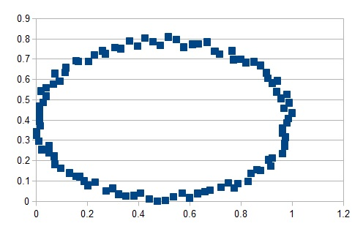
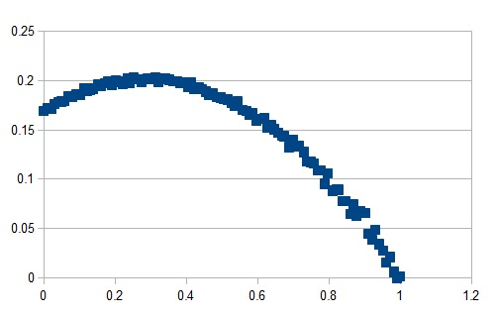
1021119進度
工研院
  學HTS除錯
    趁政源還在(?)，多學一點
    現在合成結果有雜音
    國語免費合成語料(?)
  明年
    HTK多語言辨識
手勢辨識
  下一頁

Slide 30
手勢辨識
24種手勢
  每種手勢有100筆電腦隨機產生的軌跡
  每個軌跡有100組(x,y)座標
  -600<=x,y<=600
  三套工具使用前都要正規化才能使用
    0<=x,y<=1
工具 | 訓練/驗證/測試 | 第一次成績 | 調參數後 | 中間層數* RBM訓練 對數迴歸次數 | 測試者
Libsvm | 600/x/600 | 96.x | 98.92 | x | 阿詠
Hinton's DNN | 600/x/600 | 99.67 | x | [30,30,30] * 30 200 | 政源
Deeplearning's DNN | 600/300/300 | 98.5 | 99.5 | [50,50,50] * 100 *1732 | 丞宏

Slide 31
1021112進度
判斷收斂
  訓練一陣子後會開始發散

Slide 32
1021029進度
語者辨識
  DNN和SVM成果比較
修正音質
  vocoder算mgc、lf0再合回音檔和原本有差
  新音檔當輸入
  原音檔當輸出
  Frame接起來邊界效果

Slide 33
1021008進度
待弄懂DNN用到的原理
  Maximum entropy
  Gibbs sample取到sample的目的
語音合成
  頻率取錯(原本60~200Hz)
    男生60~360Hz，女80~500Hz
    混合聲改60~500Hz
  測試MGC換成MGC-LSP看效果

Slide 34
1021001進度
下星期五政源請中研院曹昱演講DNN
  以語者辨識為出發點
    看相關論文
  準備問的問題
語音合成
  調整計算音高的參數
    男生60~360 女 80~500

Slide 35
1020924 - DNN 工具使用
語者辨識
  每個人有10句訓練語料 5句驗證 5句測試
  100人
  每句話取出前10個有pitch的frame
  10個frame算出mgc 串起來當作特徵
  結果失敗
    正確率0.87%

Slide 36
1020924 - 閩南語合成
語音合成重新訓練
  1300 2500 聲音爛 聲調對
  7000~8000 發音會跑掉 聲調不明顯
  45000 發音可以 聲調錯誤
政源建議
  聽原始音檔
  試試5000 6000的狀況

Slide 37
1020924 - 語料處理
語料沒有斷詞
  請工研院的學長只用tri-phoneme合國語
    不考慮句中位置
    聲調會跑掉
  需要重切
  重寫語句剖析
一對新結婚e翁仔某，
tsit10_tui2_sin7_ket8_hun1_e3_ang7_a1_bo2
tsit10_tui2_sin7_ket8_hun1_e5_ang5_a1_bo2
tsit4 tui3 sin1 ket4 hun1 e5 ang1 a2 bo2

Slide 38
機率與似然率
機率（probability）
  給定參數，事件發生的可能性
  丟硬幣人頭向上的機率為0.5
似然率（likelihood）
  給定發生的事件算模型相似性的參數
  似然率又來表示計算參數「相對」相似性
  丟硬幣三次，若人頭都向上
    假設人頭向上的機率為0.5 似然率0.125
    假設人頭向上的機率為0.8 似然率0.512
    假設人頭向上的機率為1.0 似然率1.0

Slide 39
材料
對數迴歸（Logistic Regression）

